Slide 1
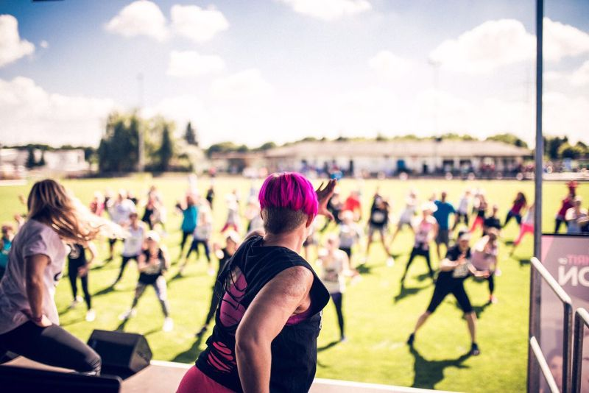
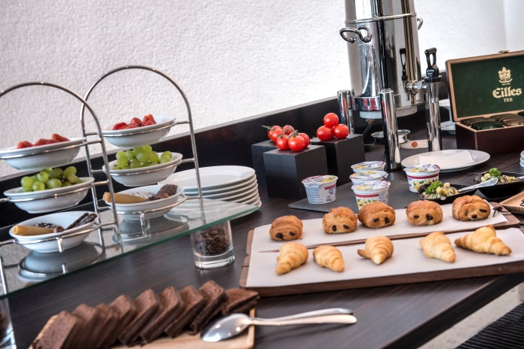
„Fit in den Frühling“
Tagungsraum ausgestattet mit unserem neuen interaktivem Galneoscreen
Tagungsgetränke mit „Kick“
Vormittagspause mit Gebäck
Vitale Mittagspause (Menü o. Buffet)
Energie-Kaffeepause mit Obst und Joghurt
Professionelle Betreuung vor Ort
Ab 15 zahlenden Gästen: 1 Freiplatz für den Tagungsleiter
Unsere Frühjahrs-Extras für Sie:
geführte Frühlings-Wanderung oder
„Frühlings-Quiz“ an der Hotelbar
FRÜHLINGSSPAUSCHALE
Für den Erfolg Ihrer Tagung und Schulung bieten
wir Ihnen einen ruhigen Platz im Grünem… …profitieren Sie von unserer Frühjahrspauschale
Tagen in Koblenz-Lahnstein ab
44,00 € p. P. Buchbar vom 01.03. bis 01.05.2019
Übernachtung ab € 68,00
pro Nacht im Einzelzimmer
Zusatz-Leistungen (Preis pro Person)
inkl. reichhaltigem Frühstücksbuffet
Hoteleigene Parkplätze vor dem Hotel
Abendessen als regionales „Frühlingsbuffet“ nach Wahl des Küchenchefs: € 19,00
(Fackelschein)-Bogenschießen im hoteleigenen Park: € 20,00
Geführte Fackelwanderung: € 10,00
Aktive Kaffeepause: Preis je nach Gruppengröße
*Angebot gültig auf Anfrage und nach Verfügbarkeit, ab 10 Teilnehmer
Anfragen bitte an Kavitha Fein-Shivapatham
Wyndham Garden Lahnstein Koblenz, Zu den Thermen, 56112 Koblenz
T +49 (0) 2621 912119 F +49 (0) 2621 912100 M. +49 171 9951959
E kavitha.fein@wyndhamgardenlahnstein.com

